Slide 1
Информационный проект «Семья в объективе»
Муниципальное бюджетное учреждение культуры «Централизованная система детских библиотек г. Брянска»
Центральная детская библиотека им. М. Горького

Slide 2
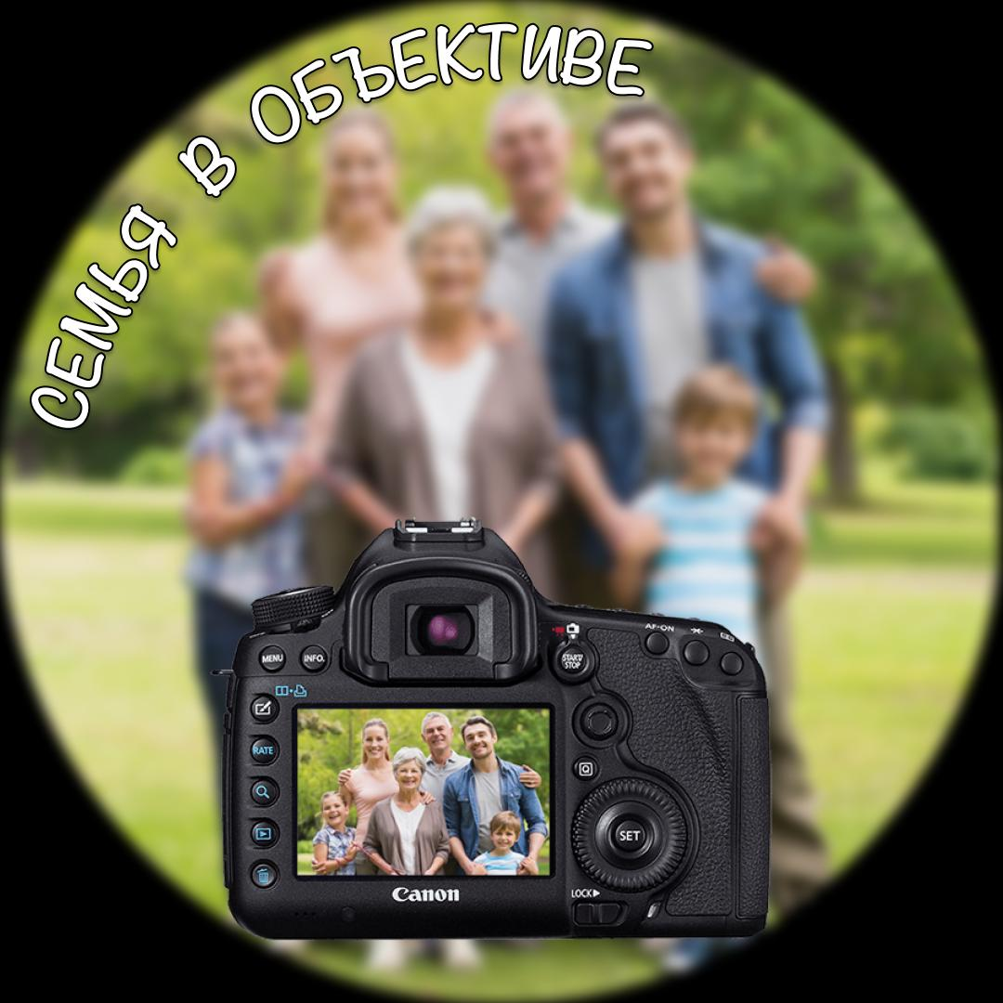

Slide 6
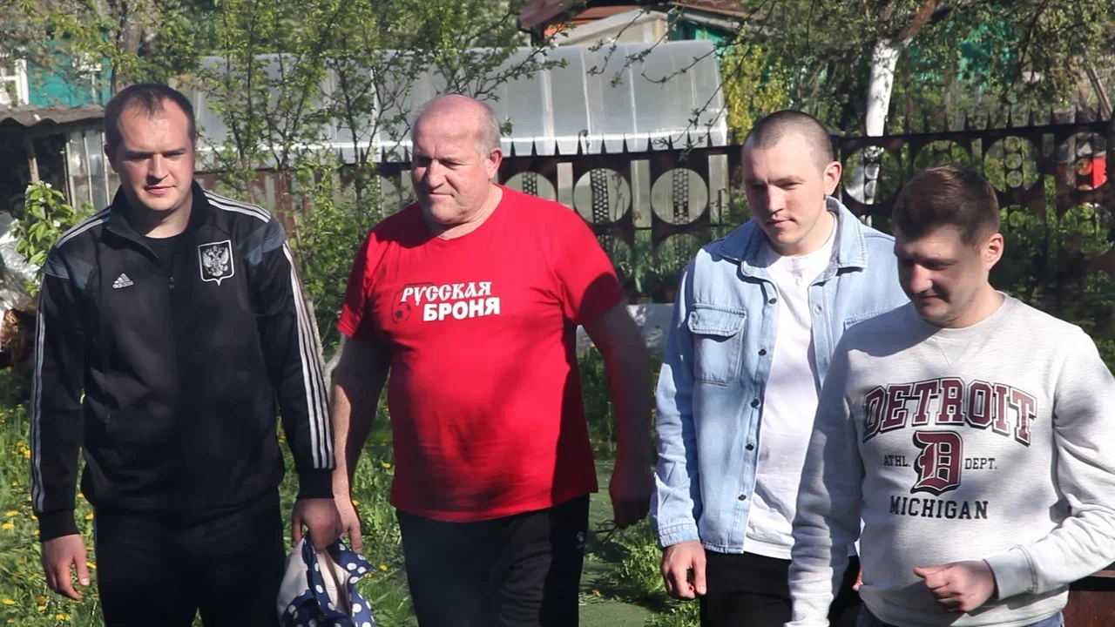
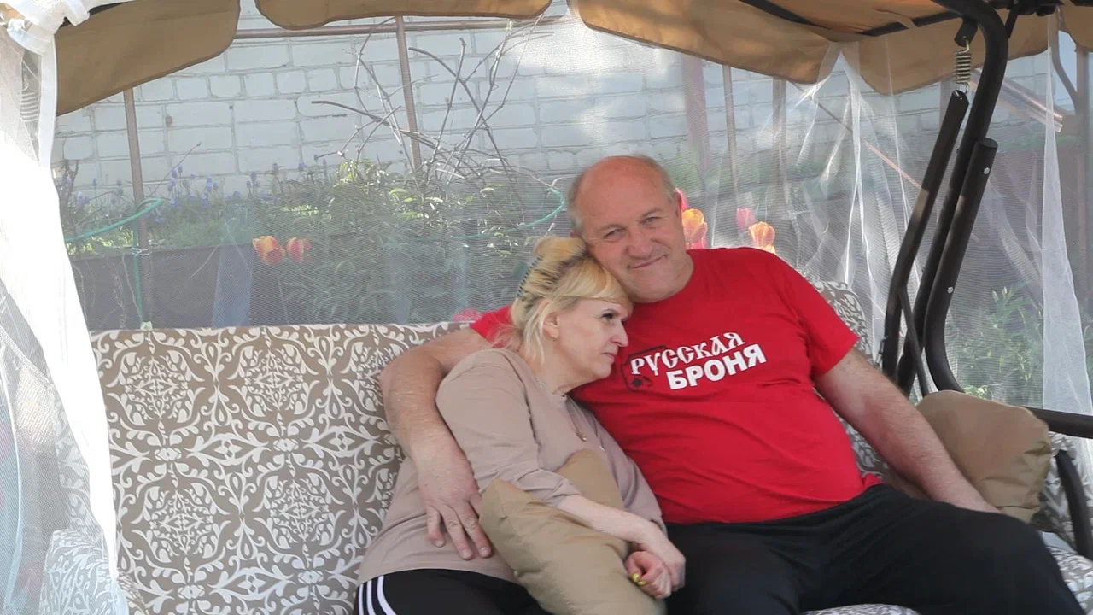
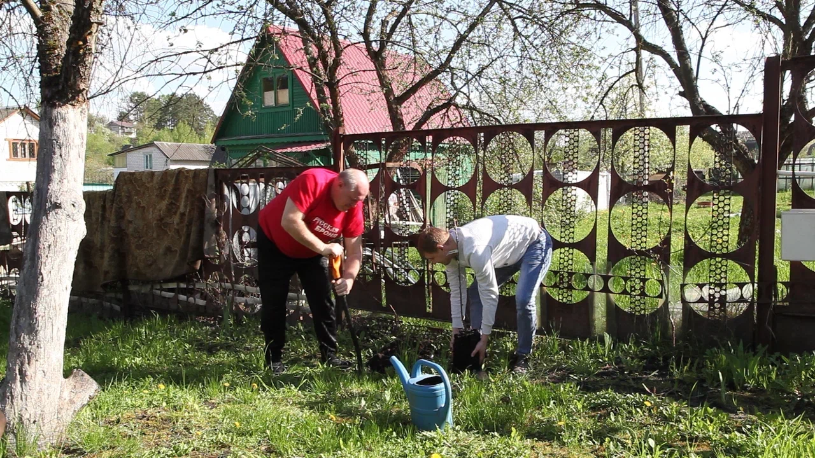

Slide 8
Электронный ресурс:
Семья в объективе. – Текст. Изображение: электронные // Детские библиотеки города Брянска: [сайт]. – URL:

